Slide 1
Sistema para monitoramento do crescimento da alface(Lactuca Sativa L.) utilizando processamento digital de imagens
UNIVERSIDADE FEDERAL DO RIO GRANDE DO NORTE
UNIDADE ACADÊMICA ESPECIALIZADA EM CIÊNCIAS AGRÁRIAS
CURSO SUPERIOR DE TECNOLOGIA EM ANÁLISE E DESENVOLVIMENTO DE SISTEMAS
Autor : Suéliton dos Santos Silva
Orientador : Leonardo Rodrigues de Lima Teixeira
Coorientador: Anderson Patrício Fernandes dos Santos
Macaíba, 2018

Slide 2
Estrutura da apresentação
1. Introdução
2. Trabalhos relacionados
3. Objetivos
4. Desenvolvimento
5. Materiais e métodos
6. Resultados
7. Conclusão e trabalhos futuros

Slide 3
Introdução
Alface
Hortaliça de folhas comestíveis
Datada de 4500 a.C.
Entre as mais consumidas no Brasil e no mundo
Importante fonte de sais minerais
Vitamina A e C
Baixo valor calórico
Variados tipos e apresentações

Slide 4
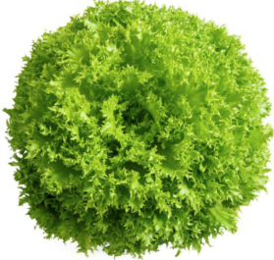
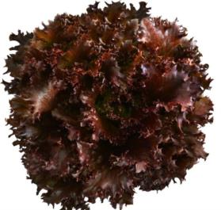
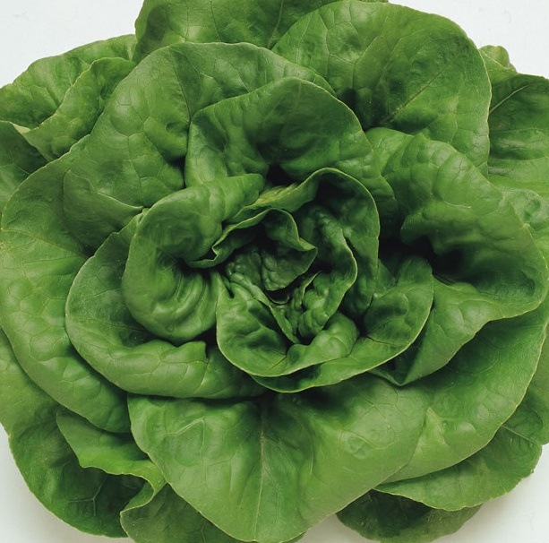
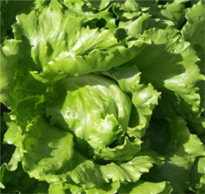
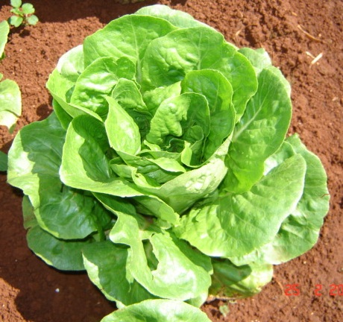
Introdução
Frisee - Brunela
Crespa - Gabriela
Americana - Andressa
Romana - Luiza
Manteiga - Baba verão
Fonte: https://bit.ly/2QU9agy

Slide 5
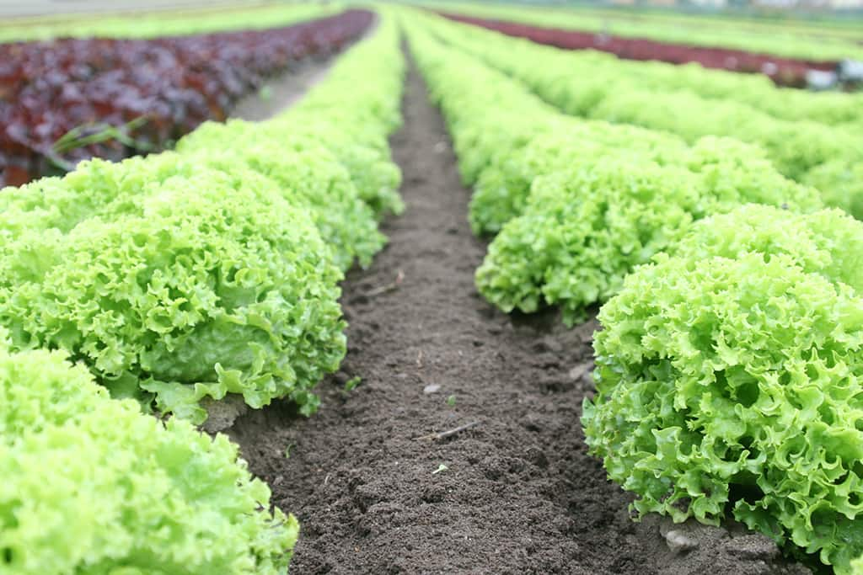
Introdução
Cultivo em solo
Presença de substrato
Adubação orgânica
Adubação química
Planta fixada ao solo
Rega diária
Colheita: 50 a 60 dias
Fonte: https://glo.bo/2yEOxNH

Slide 6
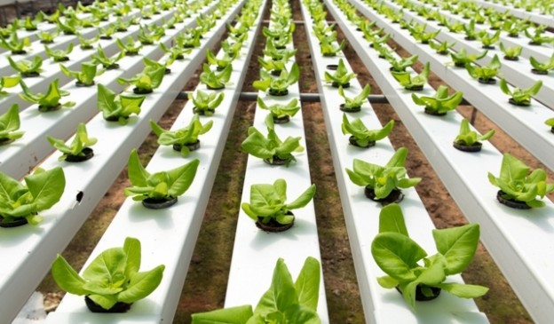
Introdução
Cultivo hidropônico
Nutrient Film Technique
Intensivo
Uso de canaletas de PVC
Esponja fenólica
Solução nutritiva
Circulação intermitente
Dependência de energia
Normalmente em estufa
Colheita: 35 a 45 dias
Fonte: https://bit.ly/2NNurGM
Alguns estudos relacionados..

Slide 7
Introdução
Solução Nutritiva e crescimento
Cardoso (2016) : Concentração de nitrogênio e água na solução nutritiva.
Laurett et. al. (2017) : Adição crescente de Ferro na solução nutritiva.
Ribeiro (2015) : Concentração de cálcio na solução nutritiva.
Magalhães (2010) : Estresse osmótico com dois níveis de condutividade elétrica.
Luz (2008) : Quatro intervalos diferentes de irrigação.

Slide 8
Introdução
Qual a Importância de se medir o crescimento?
Principal fator levado em consideração
Experimentos diversos
Variações na solução nutritiva
Variáveis ambientais(Verão, inverno..)
Manejo personalizado
Maximizar a produtividade

Slide 9
Introdução
Como medir o crescimento da alface ?

Slide 10
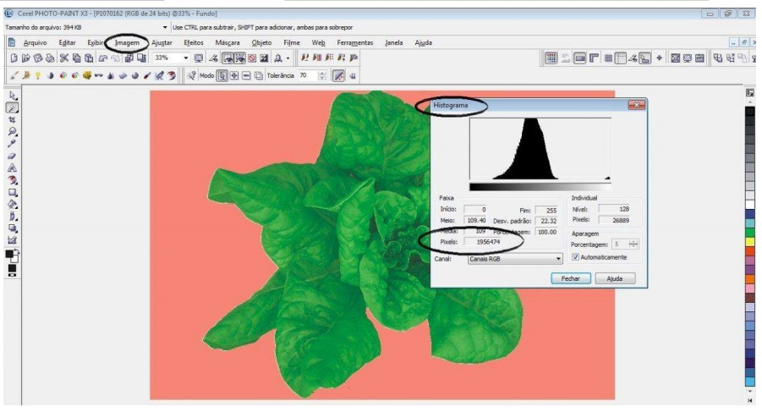
Trabalhos relacionados
Em Pereira et. al. (2011) foi desenvolvido um modelo matemático para estimar a massa fresca da alface Vitoria de Santo Antão(lisa) com auxílio de imagens digitais.
Corel Photopaint

Slide 11
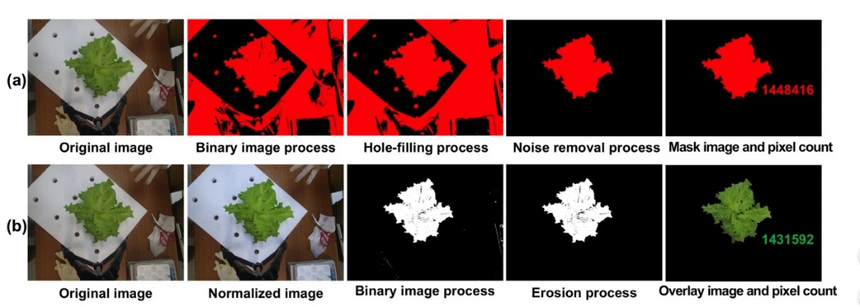
Trabalhos relacionados
Jung et. al. (2015) desenvolveram um método não destrutivo, para medição do peso da massa fresca da alface em sistemas hidropônicos.
Método morfológico
Contagem de pixels
LabVIEW CVI e MATLAB.

Slide 12
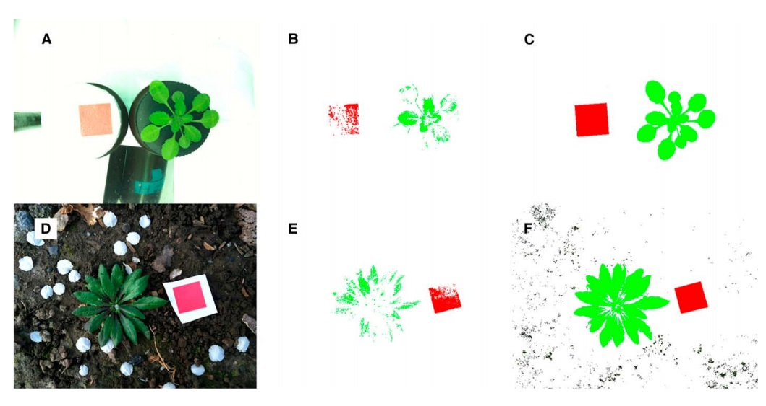
Trabalhos relacionados
Easlon & Bloom (2014) desenvolveram o software Easy Leaf Area, para medição da área foliar da planta Arabidopsis.
Easy Leaf Area

Slide 13
Objetivos
Geral
Medir de forma computacional, com auxílio de processamento digital de imagens, a taxa de crescimento de mudas de alface, extraindo dados de área foliar e crescimento em percentual das plantas analisadas.
Específicos
Desenvolver estrutura para captura de fotos em sistema hidropônico;
Desenvolver aplicativo móvel para captura de fotos do plantio em questão e exibição dos dados referentes ao experimento;
Desenvolver arquitetura de dados não-relacional em nuvem;
Implementar algoritmo de processamento de imagens;
Implementar algoritmo para cálculo da área quadrada do plantio;
Implementar algoritmo para cálculo da taxa de crescimento em percentual do plantio.

Slide 14
Desenvolvimento - Arquitetura
Padrão publish/subscriber
Broker
Tópicos
Publishers
Subscribers
Ex: Assinatura, revista, youtube, soundcloud
Firebase
Real Time Database (Broker)
Storage (armazenamento de arquivos)

Slide 15
Desenvolvimento - Arquitetura
Componentes:
Firebase
Banco de dados e armazenamento de arquivos
PDI
Responsável pelo processamento da imagem
Aplicativo móvel
Cliente do sistema e interface com o usuário

Slide 16
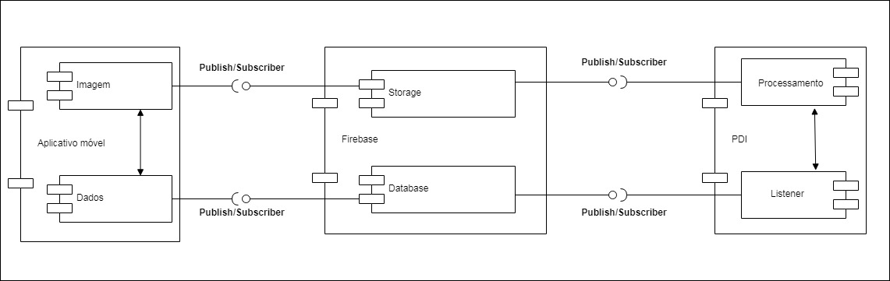
Desenvolvimento - Arquitetura
3 componentes principais

Slide 17
Desenvolvimento - Aplicativo móvel
Funcionalidades
Cadastro de usuário
Cadastro de experimento
Captura de imagem
Envio de imagem para o storage
Geração de gráfico de área e percentual de crescimento
Consulta de informações cadastradas
Exibição de imagens processadas
Sincronização com a nuvem (lugares sem internet)

Slide 18
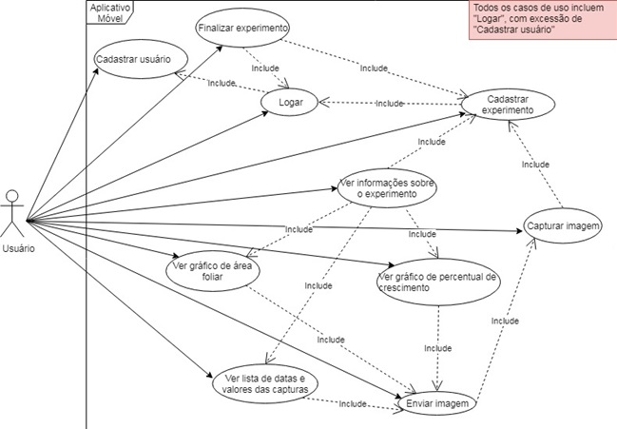
Desenvolvimento - Aplicativo móvel
Diagrama de casos de uso

Slide 19
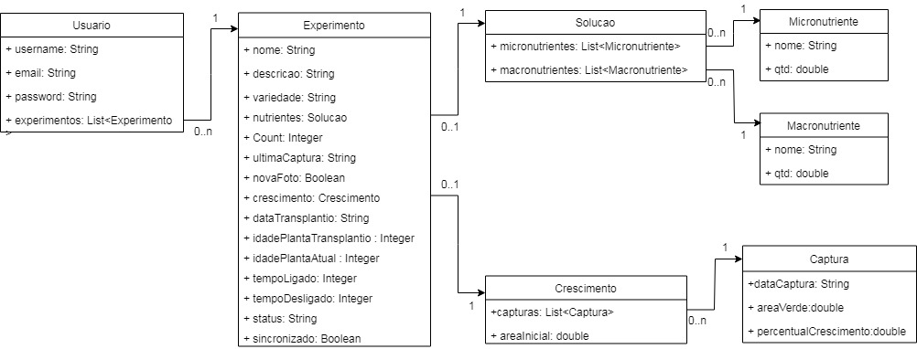
Desenvolvimento - Aplicativo móvel
Diagrama de classes

Slide 20
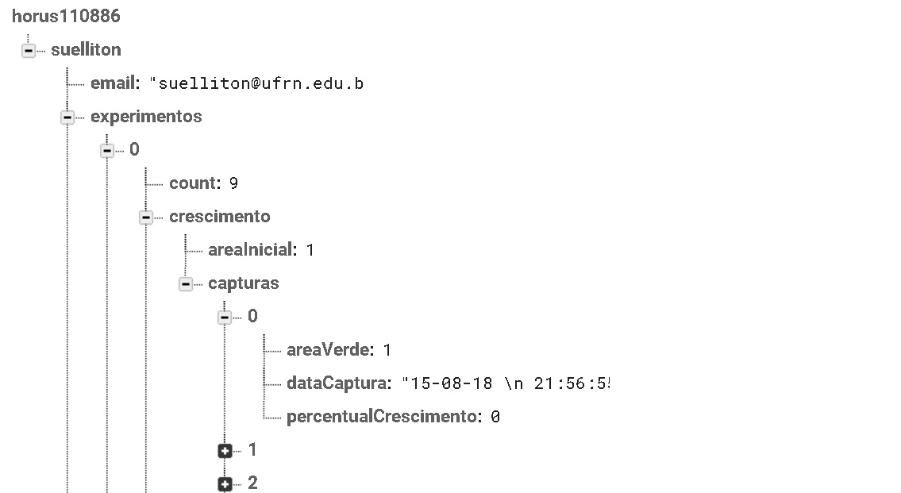
Desenvolvimento - Aplicativo móvel
Árvore de dados

Slide 21
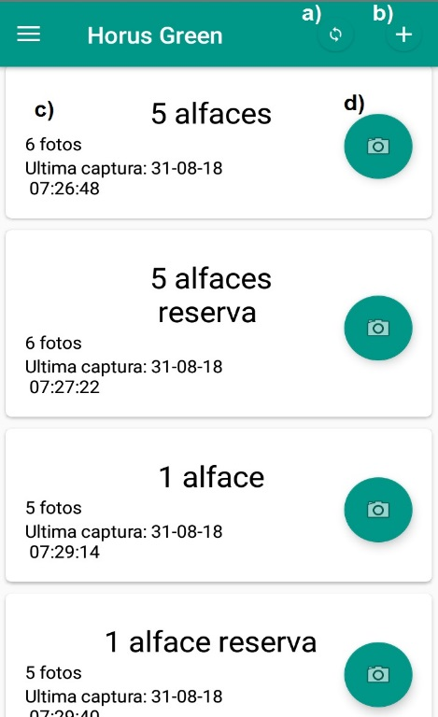
Desenvolvimento - Aplicativo móvel
Tela principal
a) Sincronizar e status conexão
b) Adicionar experimento
c) Ver experimento
d) Adicionar imagem

Slide 22
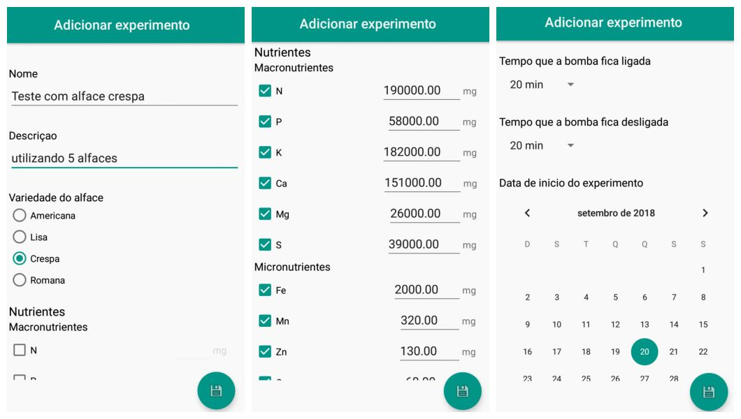
Desenvolvimento - Aplicativo móvel
Tela de adicionar experimento

Slide 23
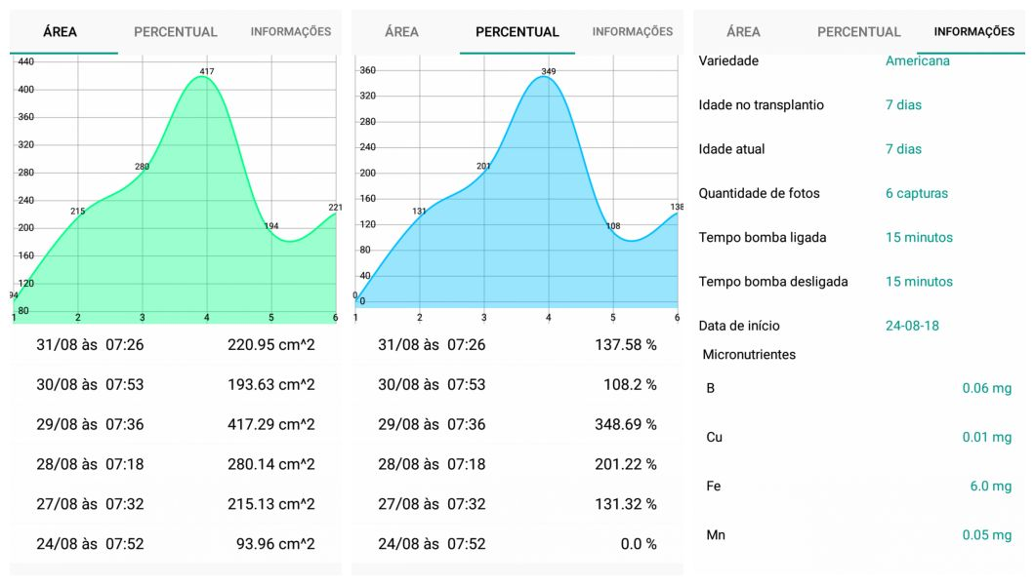
Desenvolvimento - Aplicativo móvel
Tela de gráficos e informações

Slide 24
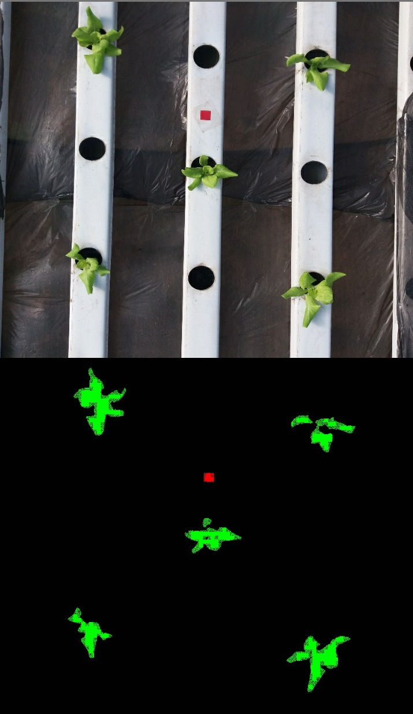
Desenvolvimento - Aplicativo móvel
Tela imagem processada

Slide 25
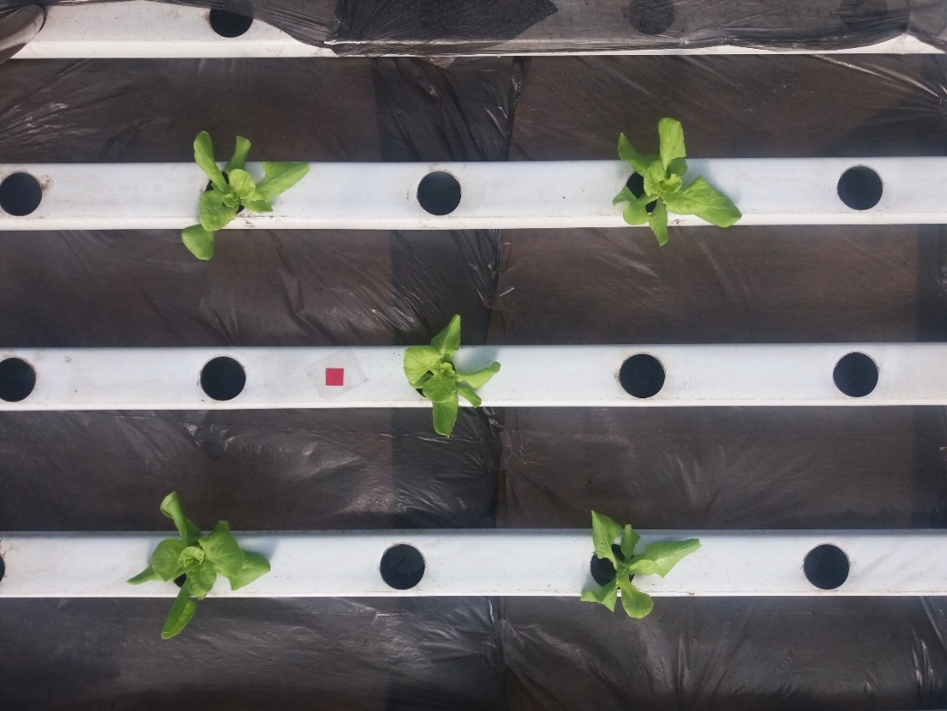
Desenvolvimento – PDI
Aquisição de imagens
Câmera do smartphone
Padronização
Auxílio do acelerômetro
Suporte fixo e móvel
Ambiência da estufa
Fundo preto
Horário predefinido
Luminosidade (gargalo)

Slide 26
Desenvolvimento – PDI
Original
Filtragem e realce
Resize ¼ (1032 x 874 )
Menor custo computacional
Resultado mais rápido
Blur
2 x (3, 3)
Desfocar
Remover ruídos de alta frequência
OpenCV
Resize

Slide 27
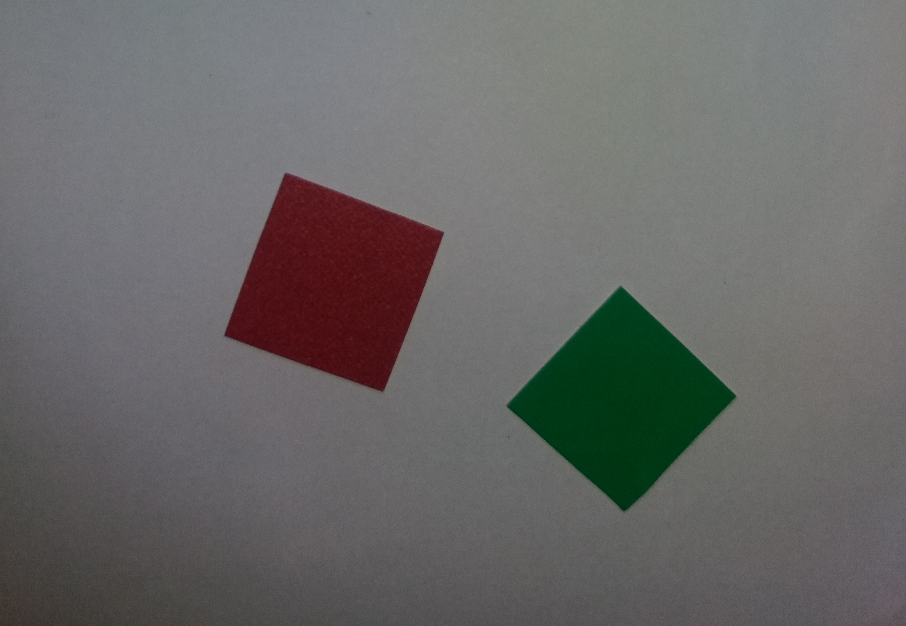
Desenvolvimento – PDI
Segmentação
Limiarização do quadrado vermelho (referência)
Limiarização das mudas de alface
2cm
2cm

Slide 28
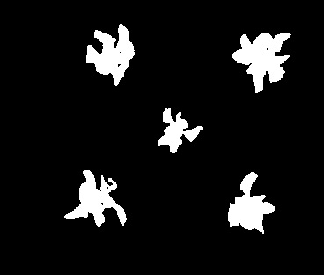

Desenvolvimento – PDI
Verde
Solução encontrada...
Vermelho = $\frac{R+(455−G)}{4}$
Verde = $\frac{G+(455−B)}{4}$

Slide 29
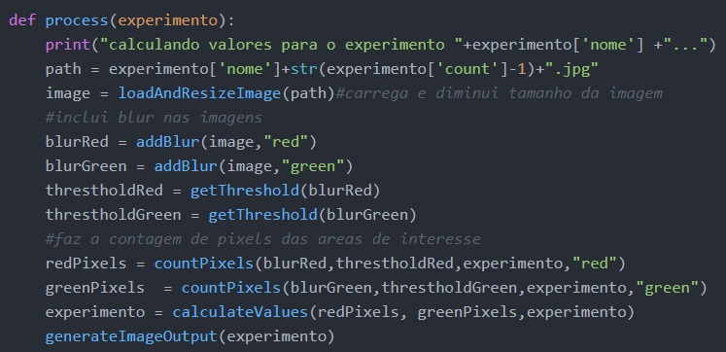
Desenvolvimento – PDI
Algoritmo
Identificação da área de interesse
Contagem de pixels da referência
Contagem de pixels da área verde
Cálculo de área verde (área foliar)
Geração de imagem processada

Slide 30
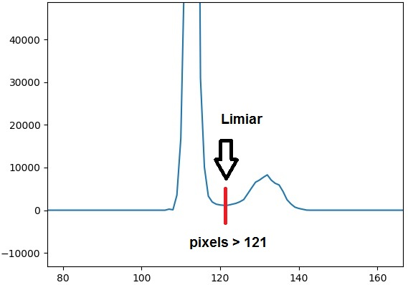

Desenvolvimento – PDI
Identificação da área de interesse
Automático
Percorre histograma fim -> início
Procura 1° maior valor
Guarda índice
Procura 2°maior valor >= 1°
Guarda índice
Encontra índice do ponto
I$=M2+\frac{(M1−M2)}{2}$
Onde:
I é o índice do limiar no histograma; M1 é o índice do 1° maior e M2 é o índice do 2° maior
QtdPixelsVale = histograma [I]
Histograma resultante operações RGB

Slide 31
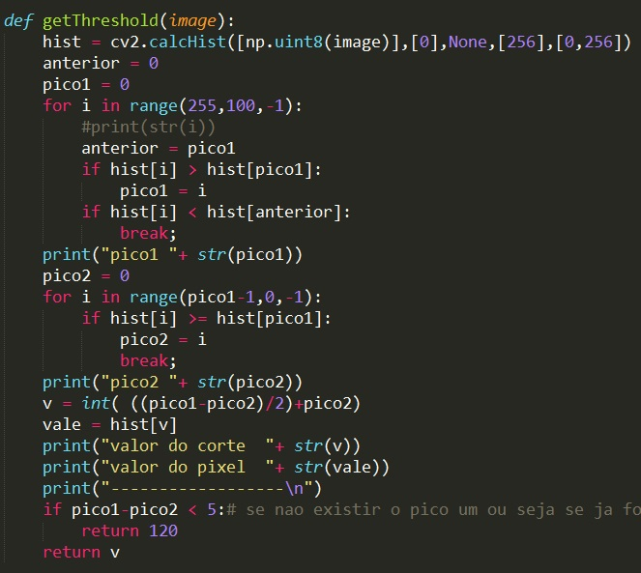
Desenvolvimento – PDI

Slide 32
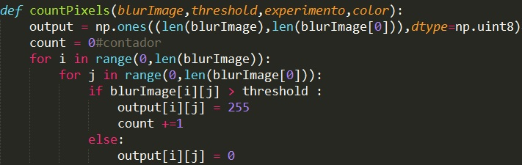
Desenvolvimento – PDI
Contagem de pixels
Semelhante para referência e área verde
Percorre toda a imagem
Verifica pixels a pixels

Slide 33

Desenvolvimento – PDI
Cálculo de área verde
Quadrado de referência de 4 cm²
Sabendo a quantidade de pixels vermelhos
Sabendo a quantidade de pixels verdes
Simples regra de três
$A=\frac{4∗PG}{PR}$
Onde:
A é a área verde,
4 se refere aos cm² de referência
PG são os pixels verdes
PR são os pixels vermelhos

Slide 34
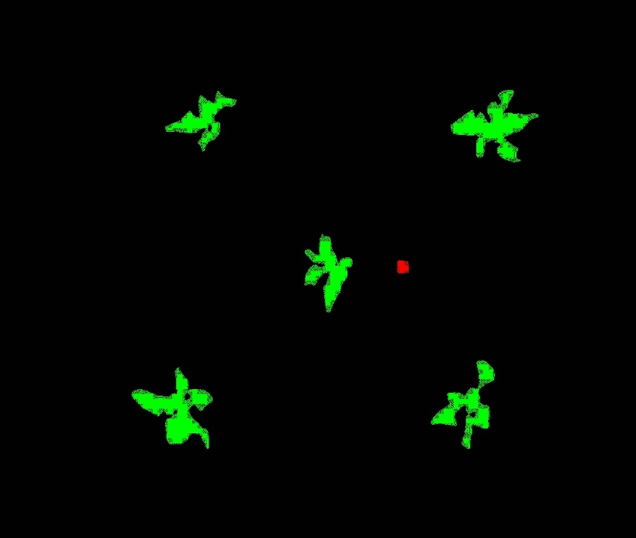
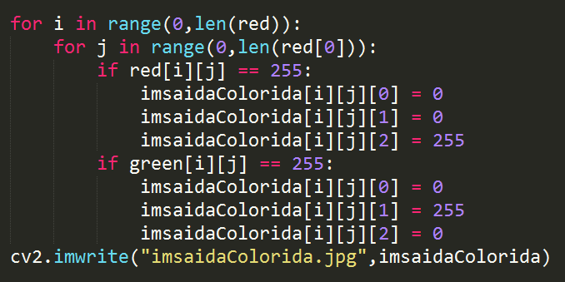
Desenvolvimento – PDI
Geração de imagem processada
Mostrar as áreas identificadas no processamento
Binária verde + binária vermelha (geradas na contagem)
Preenchimento de camadas RGB

Slide 35
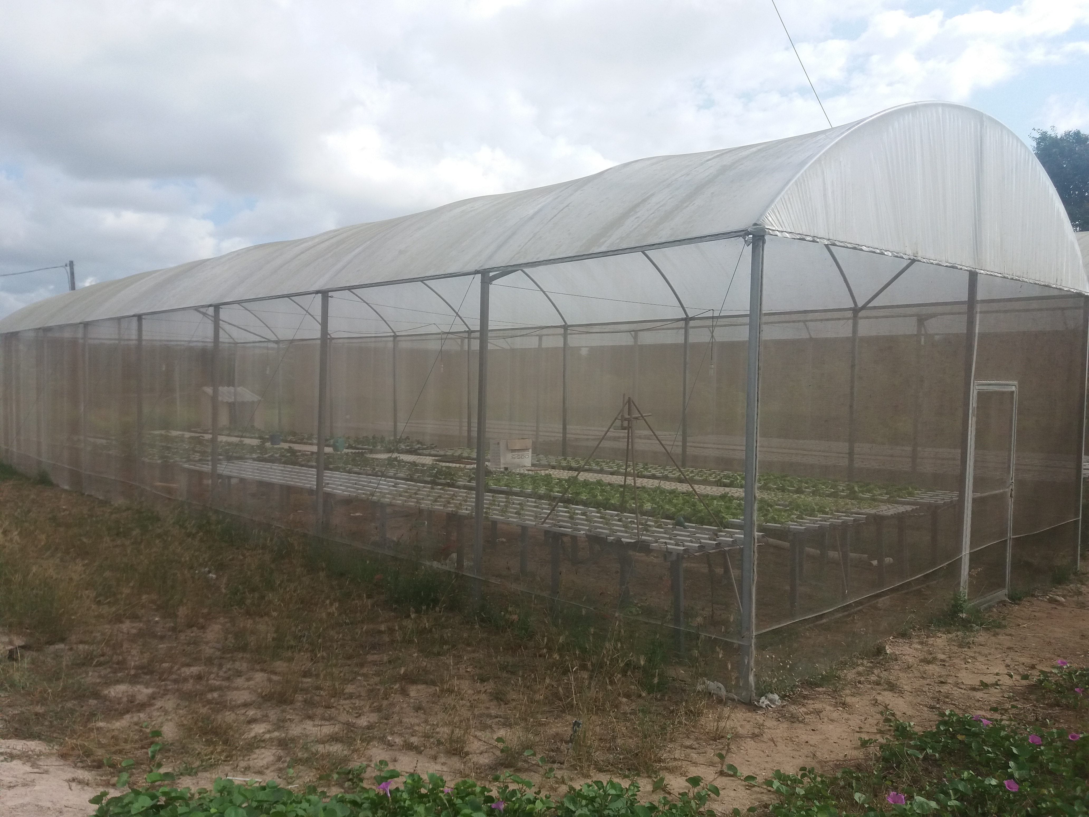
Materiais e métodos
Local do experimento
EAJ
Produção vegetal
Estufa
168 metros²
+- 4 metros² usados
Conjunto de 6 canaletas

Slide 36
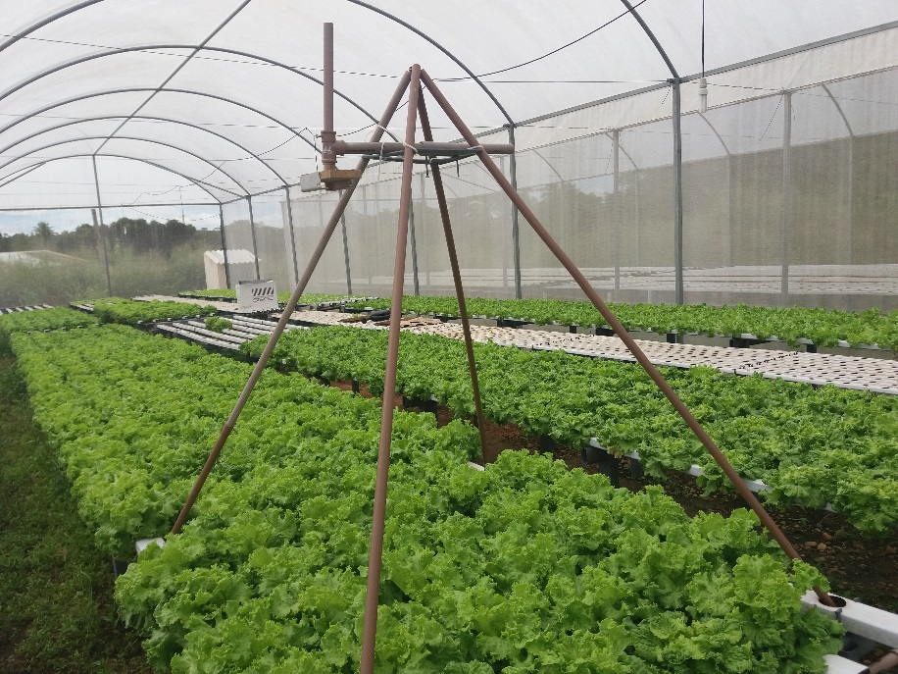
Materiais e métodos
Quadrúpede
Canos de PVC
T’s e presílias
Parafusos
Madeira
Peças improvisadas
Suporte para smartphone
Vários ângulos de ajuste
Várias alturas

Slide 37
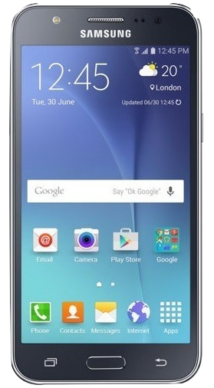
Materiais e métodos
Smartphone
Desenvolvimento e testes
Samsung
SM-J500M
12.8 Megapixels
4128 x 3096

Slide 38
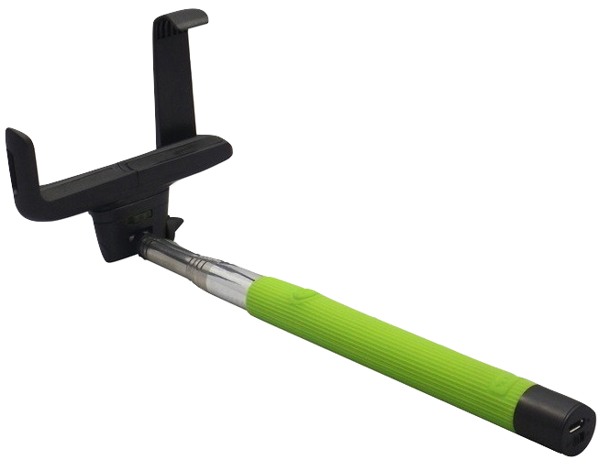
Materiais e métodos
Monopod
Pau-de-selfie
Botão de disparo
Tamanho ajustável
Também usado como suporte

Slide 39
Materiais e métodos
Metodologia dos testes
Validar o sistema
24 a 31 de agosto
Capturas diárias
Entre 7:15 e 7:45 horas da manhã
mudas recém transplantadas
Vários experimentos paralelos
Utilizando monopod
Capturas com Easy Leaf

Slide 40
Materiais e métodos
Passo a passo
Conectar monopod com smartphone
Abrir Horus Green
Escolher experimento para captura
Encaixe do smartphone no suporte
Alinhamento e verificação
Capturar imagem
Retirar smartphone do suporte
Verificação da câmera
Verificação do app
Envio da imagem para processamento
Ou imagem guardada
Aguardar resultados

Slide 41
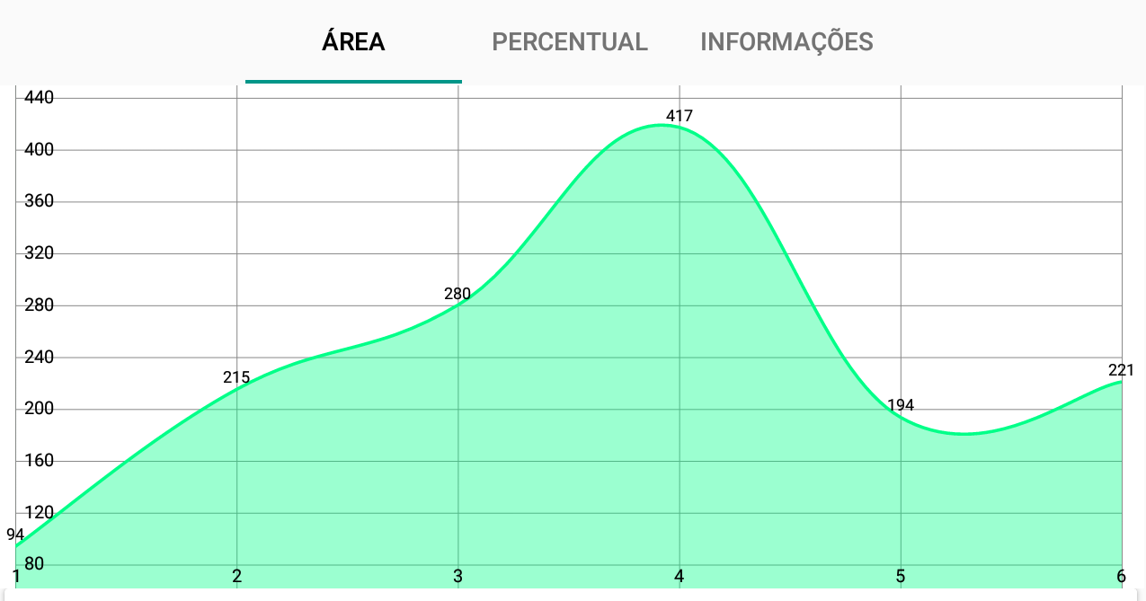
Resultados
Curva com 5 alfaces
Sex: 93 cm²
Seg: 215 cm²
Ter: 280 cm²
Qua: 417 cm²
Qui: 193 cm²
Sex: 220 cm²

Slide 42
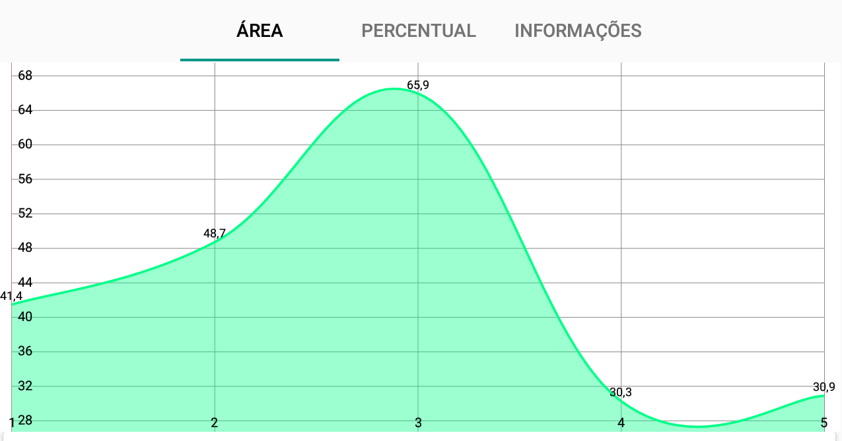
Resultados
Curva com 1 alface
Seg: 41 cm²
Ter: 48 cm²
Qua: 65 cm²
Qui: 30,26 cm²
Sex: 30,86 cm²

Slide 43
Resultados
Análise dos resultados
Erro médio entre capturas na mesma hora
Experimento com 5 alfaces
Erro médio: 12.27 cm² para mais ou para menos
Erro médio quadrúpede x monopod : 13.92 cm²
Experimento 1 - quadrúpede | Experimento 2 - quadrúpede
93.96 cm² | 110.90 cm²
215.13 cm² | 214.44 cm²
280.14 cm² | 301.74 cm²
417.29 cm² | 431.77 cm²
193.63 cm² | 179.15 cm²
220.95 cm² | 215.50 cm²

Slide 44
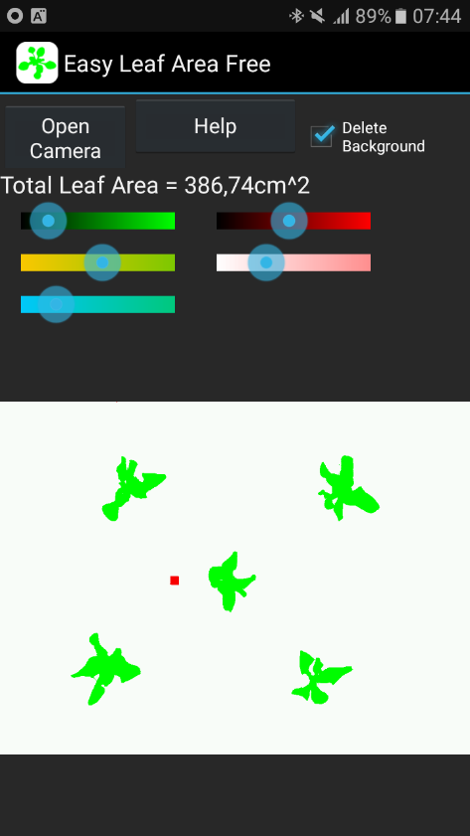
Resultados
Easy Leaf
Ferramenta com propósito semelhante
Medir área Arabidopsis
Resultado instantâneo
Independe de internet
Segmentação manual
Passível de erro humano
Não guarda resultados

Slide 45
Resultados
Horus Green x Easy Leaf
5 alfaces, quadrúpede
Erro médio : 11.48 cm² para mais ou para menos
Horus Green | Easy Leaf
93.96 cm² | 87.09 cm²
215.13 cm² | 216.99 cm²
280.14 cm² | 275.08 cm²
417.29 cm² | 386.74 cm²
193.63 cm² | 191.10 cm²
220.95 cm² | 198.92 cm²
Acurácia de aproximadamente 84 %

Slide 46
Resultados
Possível causa dos erros
Vento
Iluminação
Fundo inadequado
Técnica/algoritmo de segmentação
Dificuldades
Montagem e instalação do quadrúpede
Instalação do fundo
Alinhamento do suporte smartphone
Ervas daninhas
Queima da bomba diversas vezes

Slide 47
Conclusão
O sistema é capaz
Medir área verde em cm²
Guardar dados capturados
Gerar gráficos de área e percentual
Guardar informações sobre o cultivo
Acurácia de pelo menos 84 %
Melhorias
Diminuir influência do vento (captura de vídeo)
Calibração personalizada
Alfaces vermelhos
Tamanho da imagem no envio (dados móveis)
Guardar mais de uma imagem localmente (dependência de internet)
N trabalhos futuros: Câmera+raspberry, estrutura de acrílico/ambiência, inteligência artificial, integração com sensoriamento, previsão de colheita etc...

Slide 48
FIM
Obrigado!!

